Slide 1
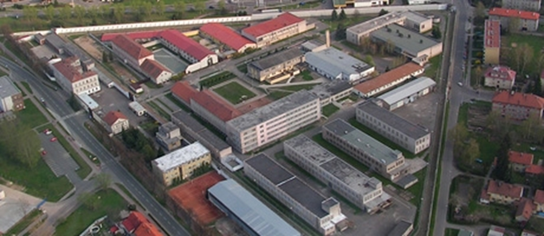
ZKUŠENOSTI S PŘÍSPĚVKEM NA PÉČI VE VĚZNICI PARDUBICE
Bc. Iveta Bartošková
Mgr. Radka Pavlíčková
Mgr. et Mgr. Tereza Raszková

Slide 2
Věznice Pardubice
Věznice v Pardubicích byla postavena v letech 1889 - 1891.
Věznice je profilována pro výkon trestu odnětí svobody odsouzených mužů s ostrahou, jsou v ní zřízena oddělení pro výkon trestu odsouzených s dozorem a specializované oddělení pro trvale pracovně nezařaditelné odsouzené. Zároveň je zde zřízeno i oddělení pro výkon trestního opatření odnětí svobody pro mladistvé odsouzené.
Kapacita věznice k 22. 2. 2015 byla 680 odsouzených:
z toho 38 DOZ TPN a 83 OST TPN.

Slide 3
Trvale pracovně nezařaditelní
§ 69, odst. 1 zákona č. 169/1999 Sb., o výkonu trestu odnětí svobody (dále jen ZVTOS):
Odsouzeným trvale pracovně nezařaditelným je odsouzený,
který je starší 65 let, pokud sám nepožádá o zařazení do práce,
který byl uznán invalidním ve třetím stupni, ledaže sám požádá o zařazení do práce a jeho pracovní schopnost takovéto zařazení připouští, nebo
jehož zdravotní stav neumožňuje trvalé pracovní zařazení.

Slide 4
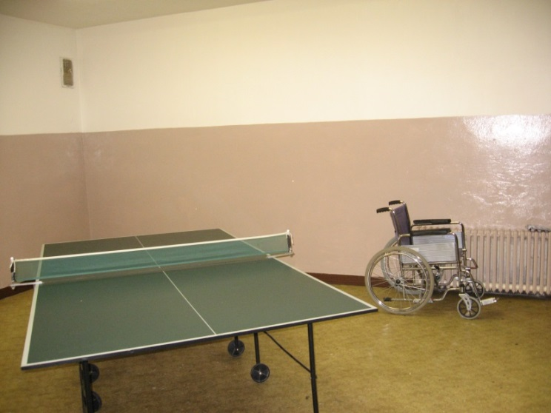
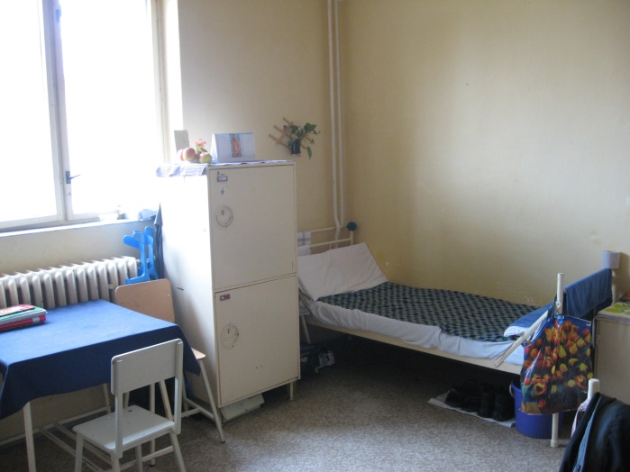
Specifika
Skupina osob s rozdílným zdravotním stavem i psychickým rozpoložením.
Osoby trvale upoutané na lůžko, imobilní, vážně a nevyléčitelně nemocné.

Slide 5
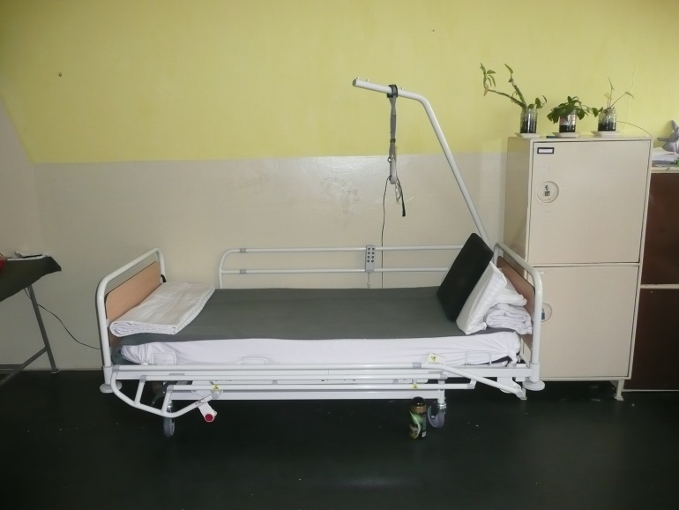
Věznice Pardubice odsouzeným TPN zajišťuje:
Lékařskou péči.
Převozy do zdravotnických zařízení (dialýza, specialisté).
Zdravotní asistenti.
Donášku stravy + diety.
Zařízení pro imobilní odsouzené.

Slide 6
Příspěvek na péči
Ano či ne?
Ne všichni odsouzení mají nárok na výplatu invalidního důchodu.
Zneužitelné v rukou odsouzených.
Při propuštění z VTOS si musí o příspěvek odsouzený žádat znovu (při přerušení VT a podmíněném propuštění) → bez finančních prostředků.

Slide 7
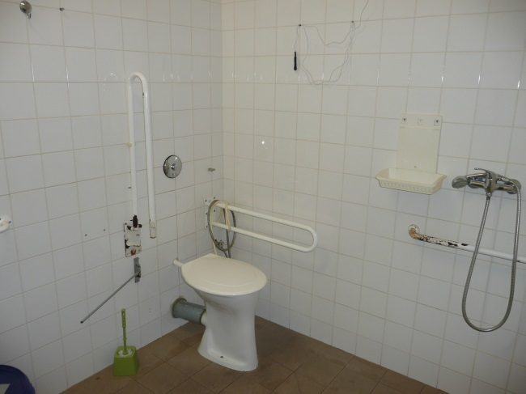
Na závěr
Potřeba urychlení procesu přiznání příspěvku na péči, pokud odsouzený opouští brány věznice.
Příspěvek na péči s odkladným účinkem (nebo na přechodnou dobu – například při přerušení VT ze zdravotních důvodů)?

Slide 8
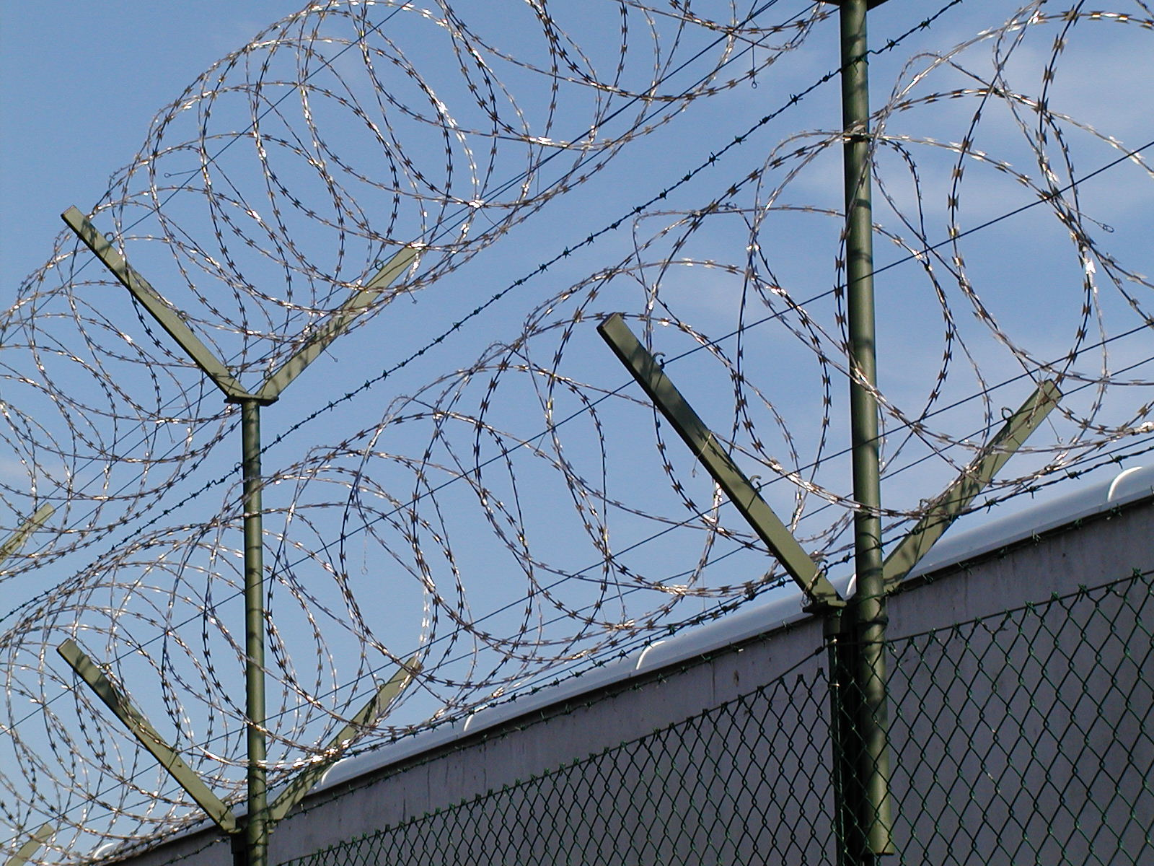
DĚKUJEME ZA POZORNOST

